Slide 1
基于MVC模式的框架研究与实现
电子科技大学成都学院 计算机学院
指导老师：唐开山 答辩人：张炼

Slide 2
目录
01
03
介绍使用的技术
详细介绍框架的优点
概述
使用技术
系统总体设计
框架的优点
介绍MVC模式和框架的工程量
02
介绍框架的大概的模块，以及各个模块的大致内容
04

Slide 3
01
概述

Slide 4
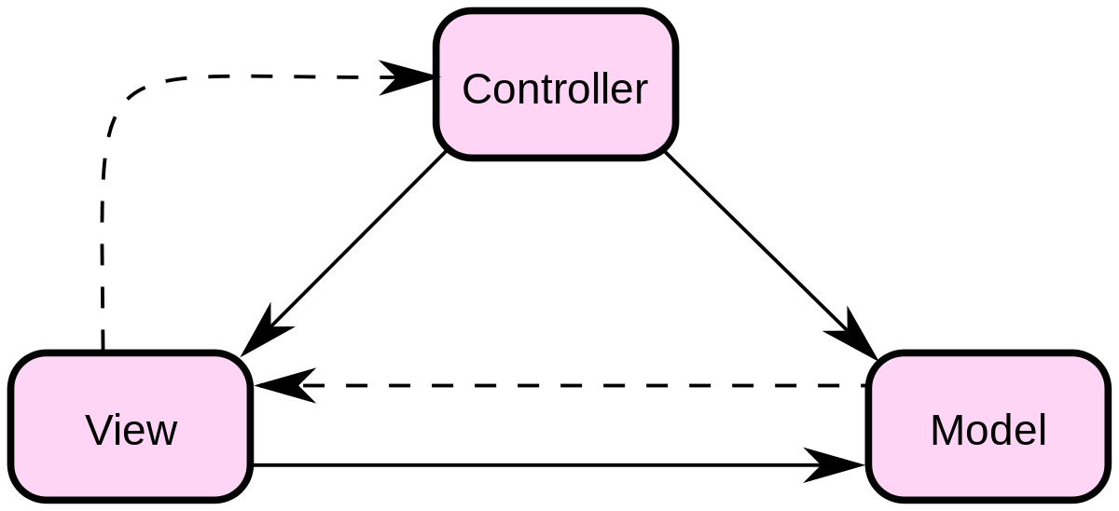
01 概述
1.1 MVC模式介绍
MVC模式的优点：
1. 低耦合
2. 重用性高
3. 可维护性高
MVC设计模式就是模型视图控制器设计模式，它指定的应用程序包括一个数据模型，呈现信息，以及控制信息。该模式要求将每个模式分成不同的对象。

Slide 5

01 概述
1.2 框架工程量介绍
代码行数
类文件数
2600行
56个

Slide 6
02
使用技术

Slide 7
02 使用技术
Tomcat
Servlet
Java
Tomcat 10 作为框架运行的Servlet容器。Tomcat 服务器是一个开源的轻量级的 Web 应用服务器，在许多中小型和并发 量比较下的场合被普遍使用。
Servlet是Java服务器程序的接口规范，此框架基于Servlet 5.0.0。
Java是一门跨平台的编程语言，可以在不同的操作系统上运行。Java同时也是一个平台，由Java虚拟机和应用编程接口组成。

Slide 8
03
系统总体设计

Slide 9
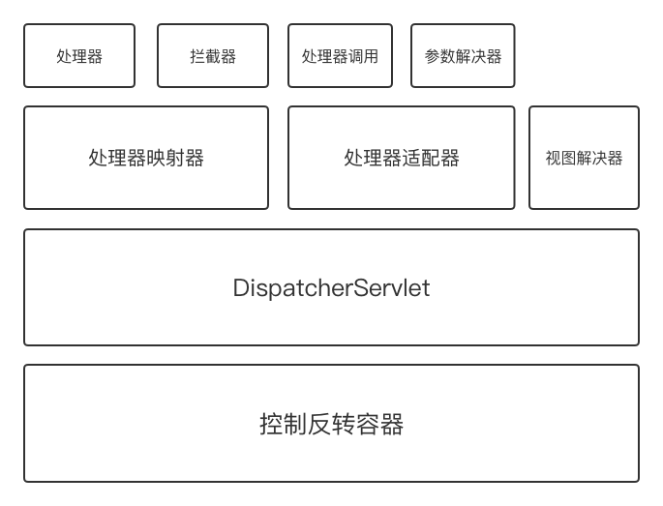
03 系统总体设计
3.1 框架组成部分
框架主要分为两部分：
- 控制反转容器部分
- Servlet模块部分

Slide 10
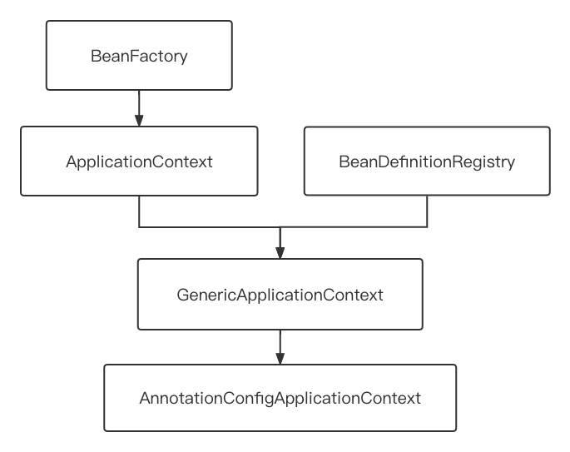
03 系统总体设计
3.2 控制反转容器总体设计
上面3个类是接口：
- BeanFactory
- ApplicationContext
- BeanDefinitionRegistry
下面2个类是实现类：
- GenericApplicationContext
- AnnotationConfigApplicationContext

Slide 11
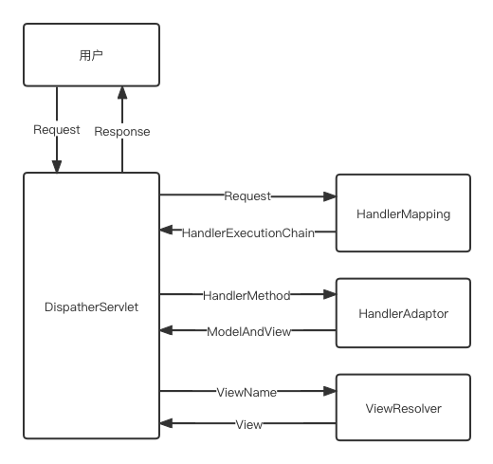
03 系统总体设计
3.3 Servlet模块总体设计
HandlerMapping主要功能是根据请求将对应的处理器和拦截器返回。
整个框架是基于Servlet API的。使用Dispathcer Servlet作为整个框架的顶层类，实现系统各个组件的初始化。
HandlerAdaptor主要功能是正确的让处理器执行并且返回ModelAndView。
ViewResolver主要功能是根据视图名返回对应的视图对象。

Slide 12
04
框架的优点

Slide 13
04 框架的优点
4.1 概述
1. 只需要配置一个Servlet即可以使用，减少了配置文件的编
写量。
2. 提供一个控制反转容器，分离了对象的创建和对象的使用，
进一步降低了代码的耦合性。
3. 控制反转容器提供单例和原型的配置，减少编写单例对象
的代码。
4. 提供了基于方法(函数)的更低的处理器定义粒度，减少的代
码量。
5. 提供参数解决器，减少了编写参数类型转化的代码量。
6. 几乎完全使用注解进行配置，所以框架的使用更加的高效
和方便。

Slide 14
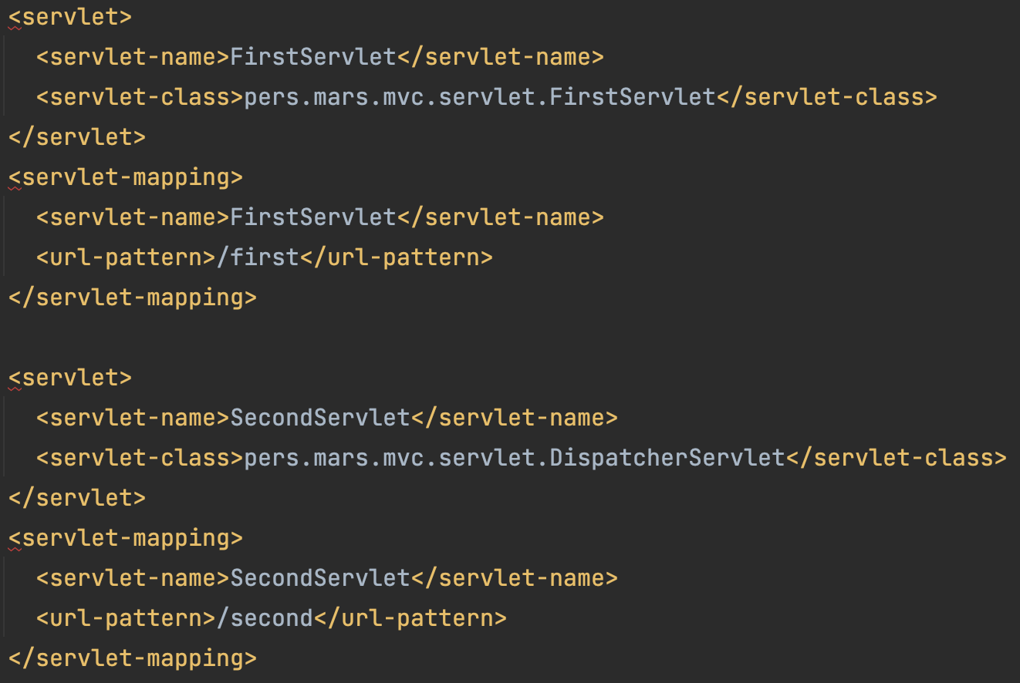
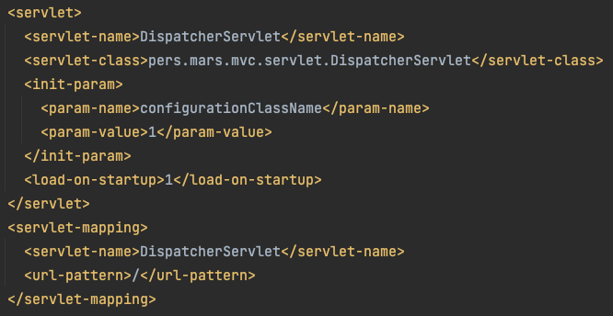
04 框架的优点
4.2 简单的配置文件
使用此框架
不使用框架
只需要配置一个Servlet，就可以使用任意多个接口
每编写一个接口就要配置一个Servlet

Slide 15
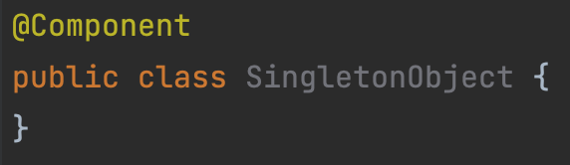
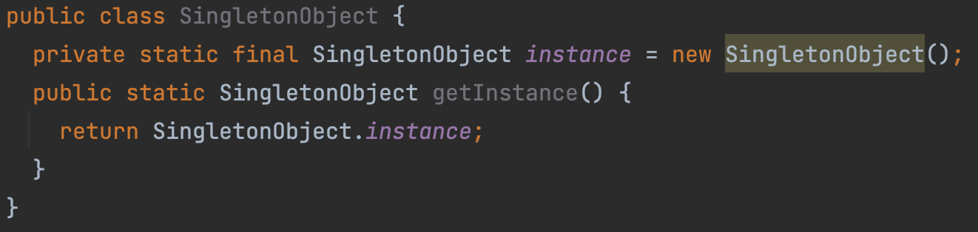
04 框架的优点
4.3 只需要一个注解就可以使用单例对象
使用框架
不使用框架
不需要编写代码，几乎无污染性。
使用单例模式，需要编写重复代码，并且代码具有很强的污染性。

Slide 16
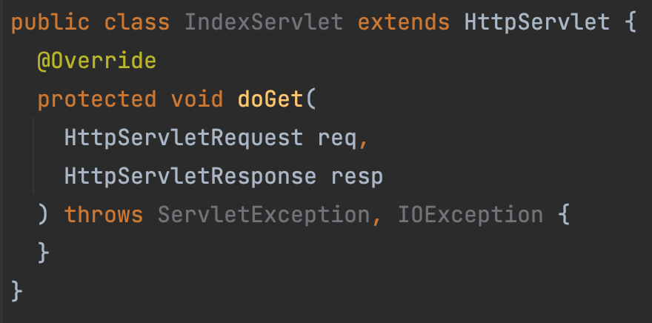
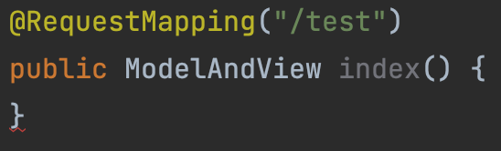
04 框架的优点
4.4 控制器基于方法，代码更简洁
不使用框架
使用框架
控制器基于方法，一个类可以编写任意多个接口。
控制器基于类，一个类只能编写一个接口，并且需要在配置文件中配置。

Slide 17
THANK YOU
演示完毕
指导老师：唐开山 答辩人：张炼

